Slide 1
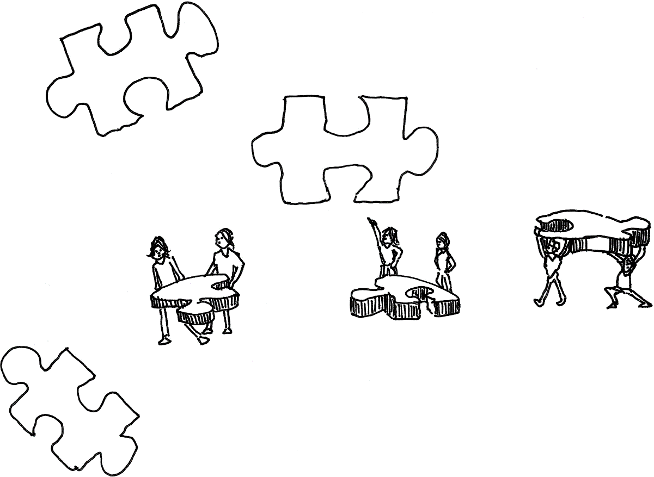
6 Hoe geef ik goed onderwijs?

Slide 2
Overzicht presentatie
Welke zes rollen kan ik benutten?
Hoe stel ik goede vragen?
Hoe geef ik feedback?
Wat draagt differentiëren bij aan goed onderwijs?

Slide 3
Welke zes rollen kan ik benutten?
Gastheer
Presentator
Didacticus
Pedagoog
Afsluiter
Coach
Wat is de essentie van de rol?
Aan welk gedrag herken je de rol?
Wat zijn valkuilen?

Slide 4
Hoe stel ik goede vragen?
Fase 1: Het formuleren van de vraag
Fase 2: Bepalen aan wie de vraag gesteld gaat worden
Fase 3: Gelegenheid geven tot antwoorden
Fase 4: De reactie op het antwoord
Hoelang is je wachttijd?
Wat is het cognitieve niveau van je vraag?
Welke valkuil herken je?

Slide 5
Feedback is een krachtig middel
Feedup: Naar welk einddoel werk ik toe?
Feedback: Hoe doe ik het tot nu toe?
Feedforward: Hoe ga ik vanaf dit moment verder?

Slide 6
Feedback is actie-reactie
Feedback op taak
Feedback op aanpak
Feedback op zelfregulatie

Slide 7
Feedback op gedrag
Ik-boodschap:
Benoem wat de leerling doet
Vertel welk effect dat op jou heeft
Geef de leerling een alternatief

Slide 8
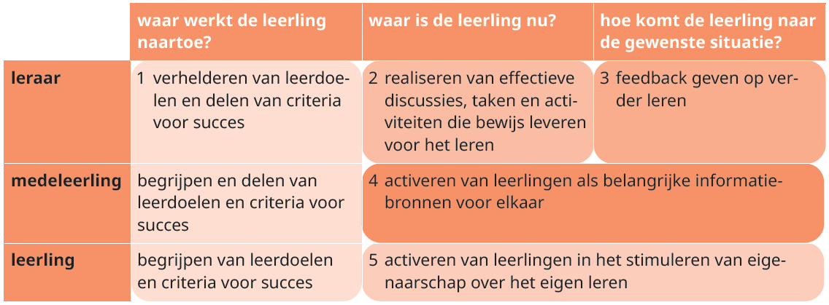
Formatieve feedback

Slide 9
Feedback: Vijf strategieën voor formatief lesgeven
Leerdoelen verhelderen, delen en laten begrijpen
Leeractiviteiten organiseren die het leren inzichtelijk maken
Feedback geven
Samenwerkend leren
Eigenaarschap bij leerlingen versterken

Slide 10
Feedback: Van controlerend naar ondersteunend

Slide 11
Wat draagt differentiëren bij aan goed onderwijs?
Leerlingen verschillen in:
Interesse: Waarom leert een leerling?
Leerstatus: Wat weet en kan een leerling al?
Leerprofiel: Welke denkgewoonten en leervoorkeuren heeft de leerling?

Slide 12
Wat draagt differentiëren bij aan goed onderwijs?
Differentiëren
Convergent Divergent

Slide 13
Wat draagt differentiëren bij aan goed onderwijs?
Leerlingen verschillen in:
Interesse: Welke interesse + keuzevrijheid
Leerstatus: Niveau van de leerling + op eigen tempo werken
Leerprofiel: Leervoorkeur van de leerling + begeleidingsbehoefte

Slide 14
Differentiëren: Metaforen van leren
Kunst afkijken
Participeren
Kennis verwerven
Oefenen
Ontdekken

Slide 15
Reflectievraag
In dit hoofdstuk worden zes rollen van de leraar besproken. Vind jij het een realistische gedachte dat je die als leraar allemaal moet beheersen? Waarom wel of niet?

